Slide 1
ОТЧЕТ о выполнении семестровой работы по дисциплине «Введение в профессиональную деятельность» Проект «SnakeIt»
МИНИСТЕРСТВО НАУКИ И ВЫСШЕГО ОБРАЗОВАНИЯ РОССИЙСКОЙ ФЕДЕРАЦИИ
Федеральное государственное бюджетное образовательное учреждение высшего образования
«Кемеровский государственный университет»
Институт фундаментальных наук
Кафедра ЮНЕСКО по информационным вычислительным технологиям
Выполнили: студенты группы МОА-205
Астанин Анатолий Владимирович
Дочкин Никита Сергеевич
Джилова Касоса Миянда
Крюкова Ксения Сергеевна
Кемерово, 2020

Slide 2
Введение в предметную область

Slide 3
Актуальность

Slide 4
Цель и задачи
Цель работы: разработать и написать комплекс игр на языке С++ с использованием библиотеки SFML
Задачи:
Изучить основные инструменты библиотеки SFML
Написать игру со всеми конструкциями и вложениями
Разработать графическую и аудио оболочку программы
Создать успешно работающую версию приложения

Slide 5
Команда и роли

Slide 6

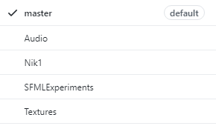
Репозиторий и рабочий процесс
Ознакомиться с работой можно по электронному адресу https://github.com/12PAIN/SnakeIt
Рабочий процесс организован по принципу “Developer Workflow”.
Действия производились на пяти разных ветках (основная – master и по одной для каждого направления работы)

